Slide 1




Notes:
Informatik Bieber
Jugendwettbewerb Informatik
Bundeswettbewerb Informatik
Internationale Informatikolympiade

Slide 2
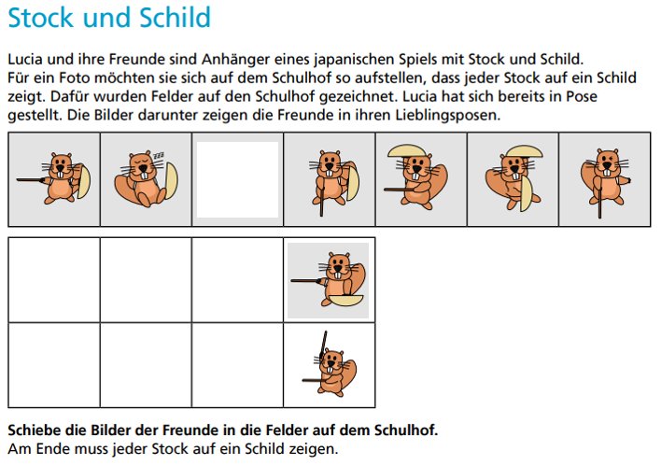
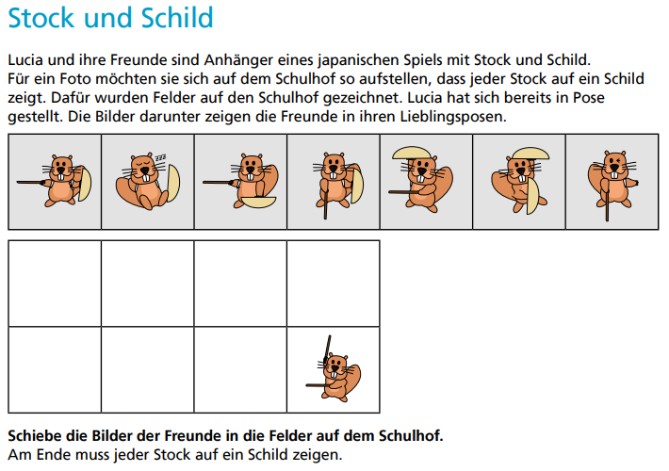
7! unterschiedliche Möglichkeiten
7 * 6 * 5 * 4 * 3 * 2 * 1 = 5040
7 Stöcke
7 Schilde
6! unterschiedliche Möglichkeiten
6 * 5 * 4 * 3 * 2 * 1 = 720
7 Stöcke
7 Schilde
und jeder Schild auf einen Stock.
Notes:
Informatik Bieber Aufgabe 2017
Anzahl Möglichkeiten für verbleibende 7 Bilder
Lösungshinweis -> Stock/Schild nach unten ≠ untere Reihe, Stock/Schild nach oben ≠ obere Reihe
Nur ein Schild nach unten -> 6! Möglichkeiten

Slide 3

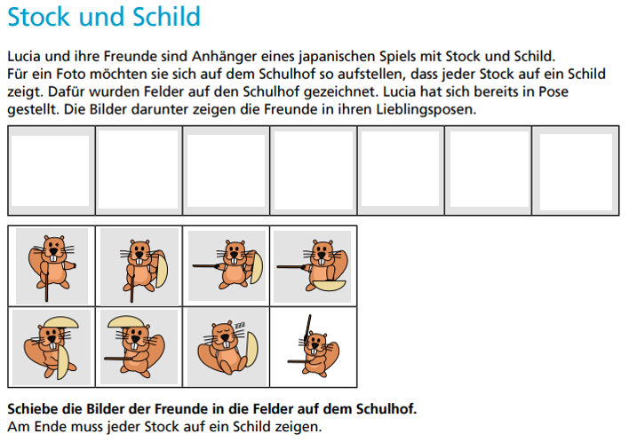
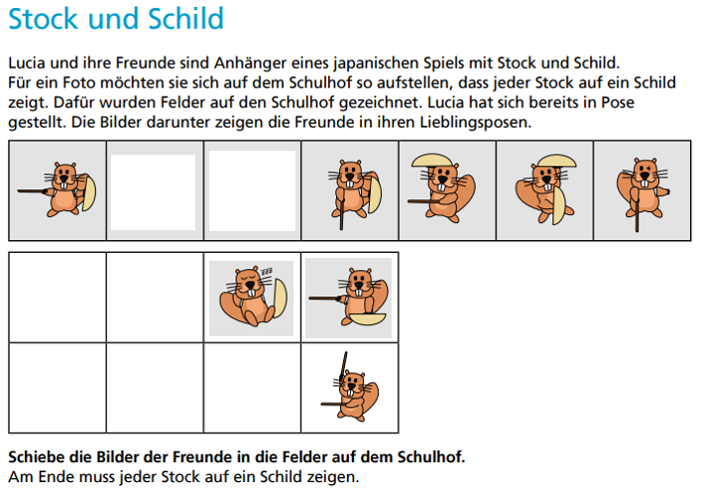

7! unterschiedliche Möglichkeiten
7 * 6 * 5 * 4 * 3 * 2 * 1 = 5040
7 Stöcke
7 Schilde
6! unterschiedliche Möglichkeiten
6 * 5 * 4 * 3 * 2 * 1 = 720
7 Stöcke
7 Schilde
..
.
..
…
und jeder Schild auf einen Stock.
Notes:
3 weitere Möglichkeiten
Den richtigen nicht so einfach erkennen
Backtracking

Slide 4
1. Aufgabe der 2. Runde des BwInfs 2017

Slide 5

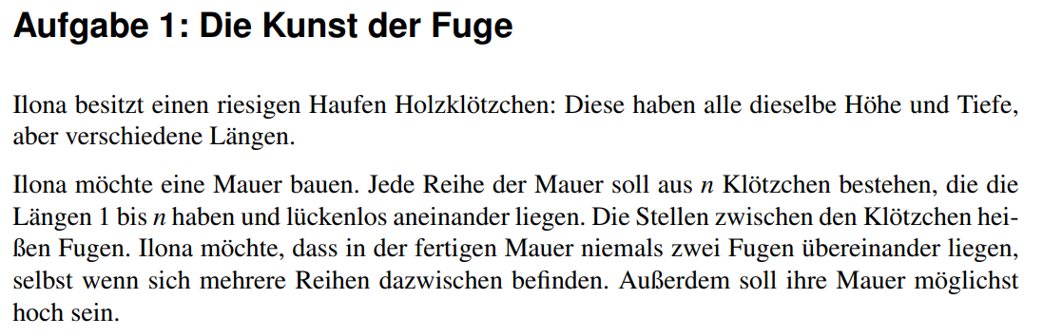
n = 4
Eine Variable: n
1
2
3
4
Notes:
Legobauen
Verschiedene Längen
Jede Reihe gleiche Anzahl Klötzchen
Längen 1 bis n
Nie zwei Fugen überlappen
Mauer möglichst hoch

Slide 6
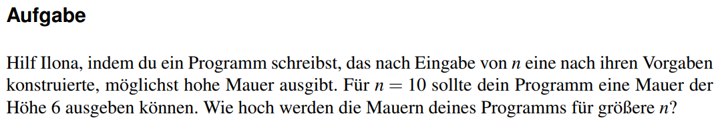
Kontrolle: n = 10 = Mauer der Höhe 6
Notes:
Aufgabenstellung
Spätere Kontrolle

Slide 7
n = 1
…
1
1
„Die Stellen zwischen den Klötzchen“,
dürfen niemals übereinanderliegen
1
1
Für n = 1 unendlich hohe Mauer
Notes:
Nur Stellen zwischen Klötzchen.
NICHT Anfang und Ende!

Slide 8
n = 2
Eine Reihe hat einen 1er-Klotz und einen 2er-Klotz
2
1
1
2

Slide 9
n = 3
2
3
1
1
2
3

Slide 10
n = 4
Aufgabe:
Bilde eine möglichst hohe Mauer für n = 4
n = 4
1
2
3
4
Notes:
Aufgabe
Mauer N = 4

Slide 11
n = 4
1. Keine Fugen überlappen
2. Maximale Höhe (Hier 3)
4
3
1
2
2
3
4
1
1
2
3
4

Slide 12
Wann ist die maximale Höhe erreicht?
Notes:
(Wenn halt nix mehr geht) – würde Computer nicht weiterhelfen…

Slide 13
Die maximale Mauerhöhe ist dann erreicht wenn…
4
3
1
2
2
3
1
2
3
4
1
1
2
3
1
2
3
4
…nicht mehr genug Fugenstellen frei sind, um eine weitere Reihe zu bauen.
$$Maximale Mauerhöhe=\frac{Fugenstellen gesamt}{Fugenstellen pro Reihe}$$

Slide 14
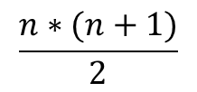
Fugenstellen gesamt
=
Länge einer Reihe/Mauer – 1
Länge einer Reihe/Mauer
=
1 + 2 + 3 + … + (n – 2) + (n – 1) + n
=
Gaußsche Summenformel
=
$$\frac{n∗(n+1)}{2}$$
2
3
1
1
2
3
?

Slide 15
Fugenstellen gesamt
=
Länge einer Reihe/Mauer – 1
Länge einer Reihe/Mauer
=
1 + 2 + 3 + … + (n – 2) + (n – 1) + n
=
Gaußsche Summenformel
=
$$\frac{n∗(n+1)}{2}$$
Fugenstellen pro Reihe
=
n – 1
2
3
1
1
2
3
?

Slide 16
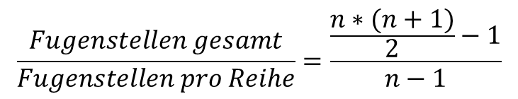

Fugenstellen gesamt
=
Länge einer Reihe/Mauer – 1
Länge einer Reihe/Mauer
=
1 + 2 + 3 + … + (n – 2) + (n – 1) + n
=
Gaußsche Summenformel
=
$$\frac{n∗(n+1)}{2}$$
Fugenstellen pro Reihe
=
n – 1
$$\frac{Fugenstellen gesamt}{Fugenstellen pro Reihe}=\frac{\frac{n∗(n+1)}{2}−1}{n−1}$$
Maximale Mauerhöhe
=
=
$$\frac{n}{2}+1$$

Slide 17
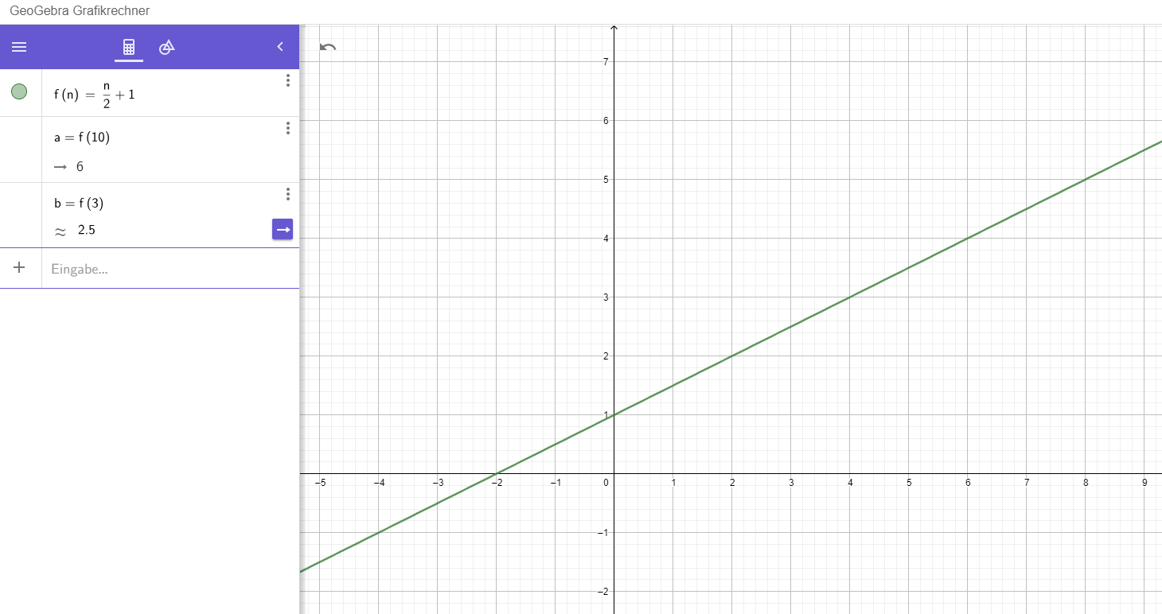
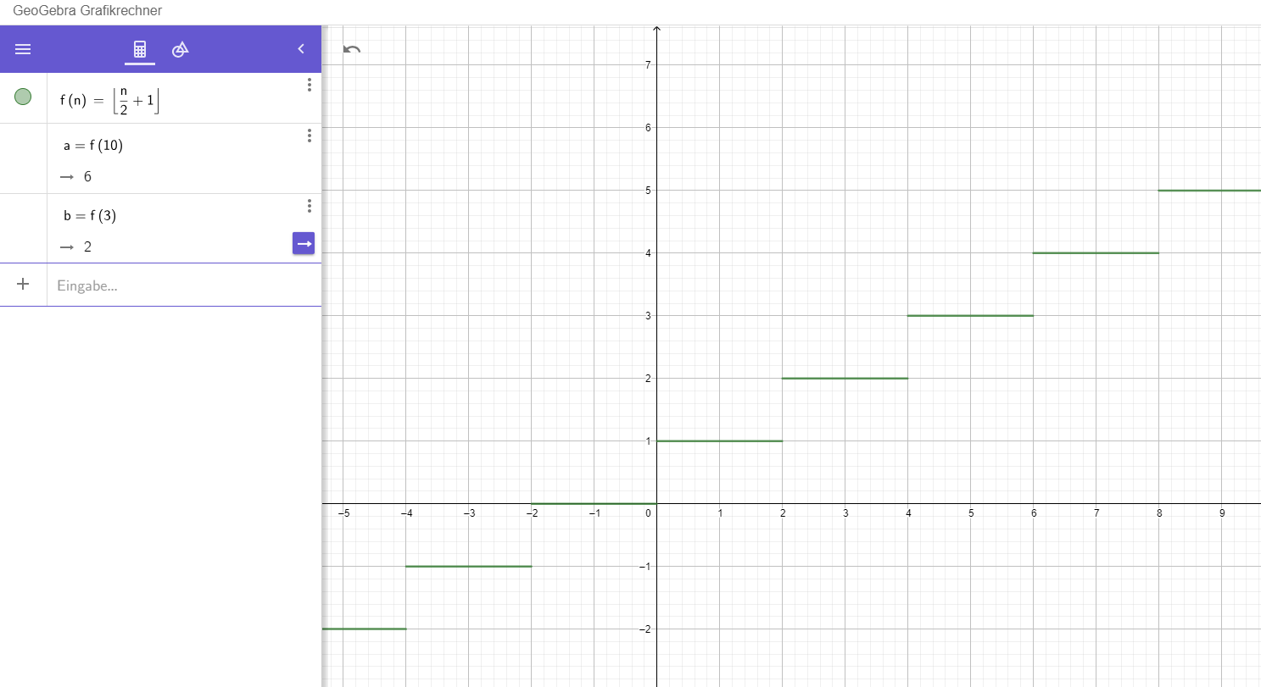
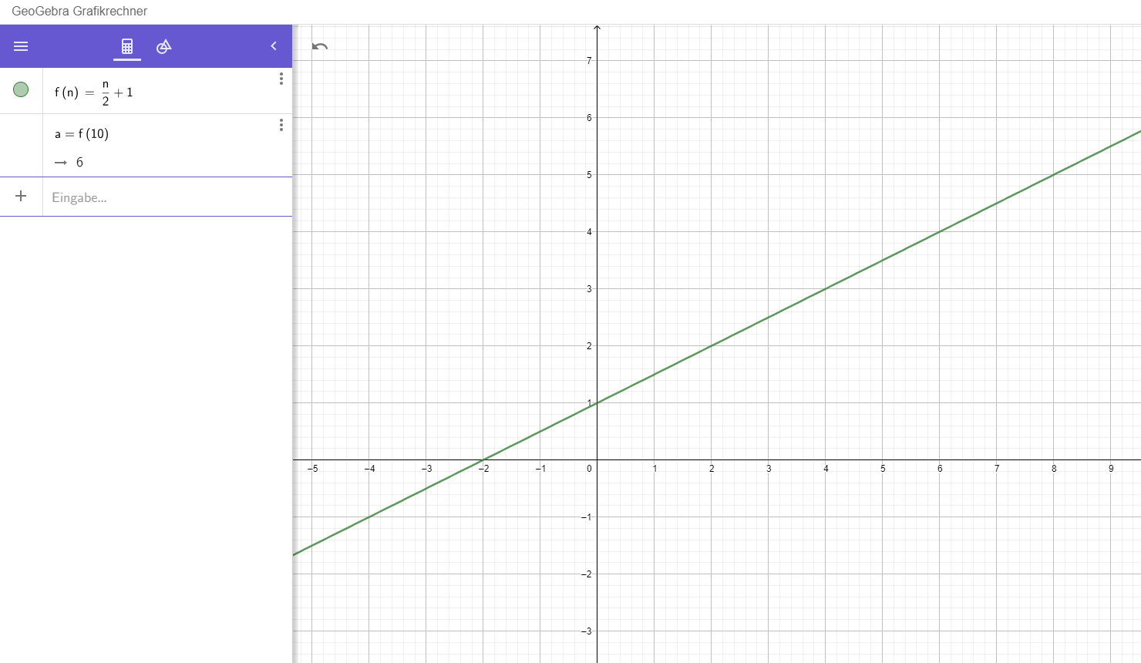
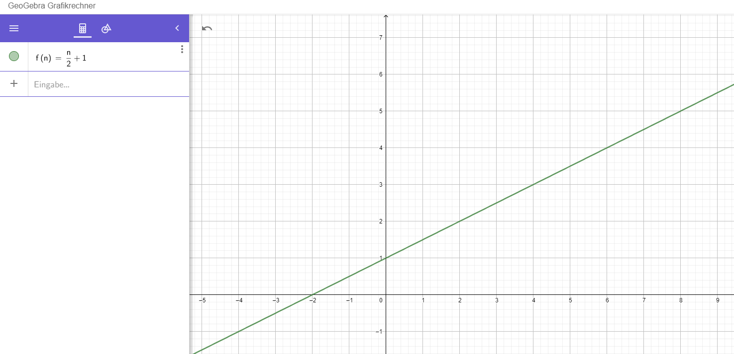
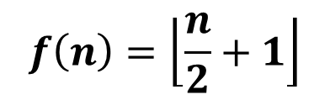
Kontrolle: n = 10 = Mauer der Höhe 6
$$f\left(n\right)=\left\lfloor \frac{n}{2}+1\right\rfloor$$
2
3
1
1
2
3
Notes:
f (10) = 6
f (3) ≈ 2,5 => ABRUNDEN

Slide 18
Wie baut man jetzt so eine Mauer?

Slide 19
7! unterschiedliche Möglichkeiten
7 * 6 * 5 * 4 * 3 * 2 * 1 = 5040
Notes:
Problem mit vielen Möglichkeiten

Slide 20



Anzahl Mauer Variationen
2! = 2 Variationen
$${2!}^{2}=4 Variationen$$
$${Variationen=\left(Anzahl Elemente in Reihe\right)!}^{Anzahl der Reihen}$$
n = 6
n = 10
$${6!}^{4}=268.738.560.000$$
$${10!}^{6}=2.283.380.023.591.730.815.784.976.384.000.000.000.000$$
TAKTIK!

Slide 21
Der Algorithmus

Slide 22
Grundlegende Mauerbauarten
3
4
1
2
4
3
1
2
2
3
4
1
2
3
4
1
1
3
2
4
1
2
3
4
von unten nach oben
von links nach rechts

Slide 23
n = 8
3
7
1
2
4
5
6
8
4
5
7
2
,3
6
1
8
4
6
7
8
5
1
3
,2
8
2
5
6
4
3
7
1
1
5
4
6
3
7
2
8

Slide 24


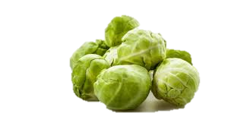
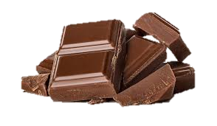
Lösung: Backtracking
K
R
S
Notes:
Mutter war einkaufen.
ROSENKOHL, Karotten, Schokolade
Du willst Schokolade

Slide 25
..
.
..
…
Notes:
3 weitere Möglichkeiten
Den richtigen nicht so einfach erkennen
Backtracking

Slide 26
Mauerbau mit Backtracking
n = 4
1 | 1
Fuge 1
3
2 | 2
Fuge 2
2
1
2
Fuge 3
1 | 2
3 | 3
Notes:
( Reihe | Klotz )

Slide 27
Mauerbau mit Backtracking
1 | 1
Fuge 1
n = 4
2 | 2
Fuge 2
3
Fuge 3
1 | 2
3 | 3
2
1
Fuge 4
„Spalte kann nicht gefüllt werden“

Slide 28
Mauerbau mit Backtracking
1 | 1
Fuge 1
n = 4
2 | 2
Fuge 2
3
Fuge 3
1 | 2
3 | 3
2
1
2
…
Fuge 4
„Spalte kann nicht gefüllt werden“

Slide 29
Implementierung

Slide 30
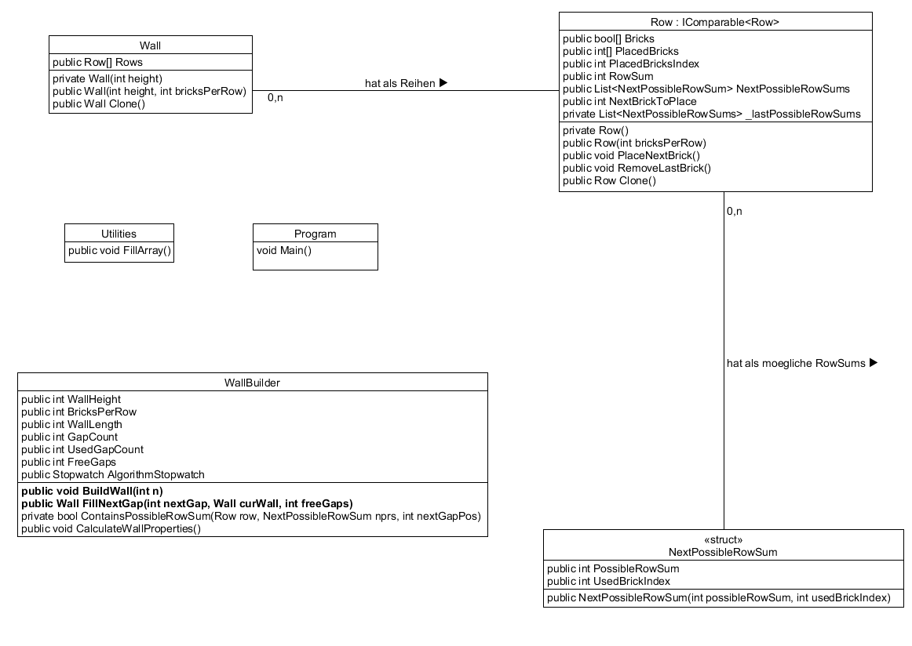
Klassendiagramm

Slide 31


Slide 32
Quellen
https://bwinf.de/
http://mathedia.com/analysis/vollstaendige-induktion/gausssche-summenformel/
https://www.geogebra.org/
https://www.geeksforgeeks.org/backtracking-algorithms/

Slide 33
Bildquellen
https://static1.bmbfcluster.de/1/8/8/7_a71ec38177e2b9b/1887meg_75003e924b06111.jpg
https://bwinf.de/fileadmin/user_upload/Informatik-Biber/2017/Biber-Aufgabenheft_2017/Biberheft_2017.pdf
https://bwinf.de/fileadmin/JwInf/JwInf_Logos/JWINF_KV_Fuechse.jpg
http://www.ypool.de/wp-content/uploads/2014/09/Bundeswettbewerb-Informatik-Logo.png
https://www.bildung-und-begabung.de/static/generated/3553-logo-internationale-informatik-olympiade.png
https://cdn3.iconfinder.com/data/icons/flat-actions-icons-9/792/Tick_Mark_Dark-512.png
https://upload.wikimedia.org/wikipedia/commons/thumb/8/8f/Flat_cross_icon.svg/2000px-Flat_cross_icon.svg.png
https://daserwachendervalkyrjar.files.wordpress.com/2017/09/shutterstock_462881602-696x465.jpg
https://pixabay.com/de/icon-isoliert-kunst-einkaufen-1641915/

Slide 34
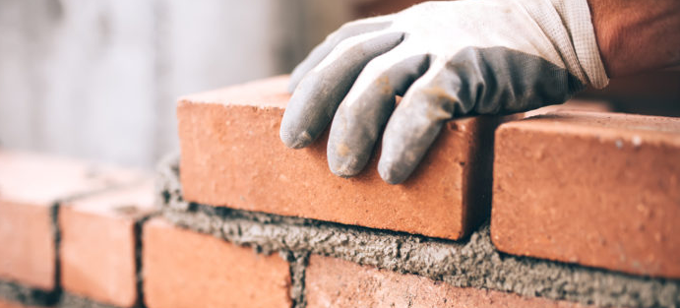
Danke für Eure Aufmerksamkeit!

